Slide 1
BOARD
FPGA
CONFIG
pulpissimo.sv
pad_frame.sv
AG13
pad_cam_data3
btn0_i
pad_cam_data3
apb_gpio.sv
/apb_soc_control.sv
soc_peripheral.sv
pulp_soc.sv
safe_domain.sv
gpio_out/pad_mux
pad_mux
pad_mux_o
out_cam_data3_o

Slide 2
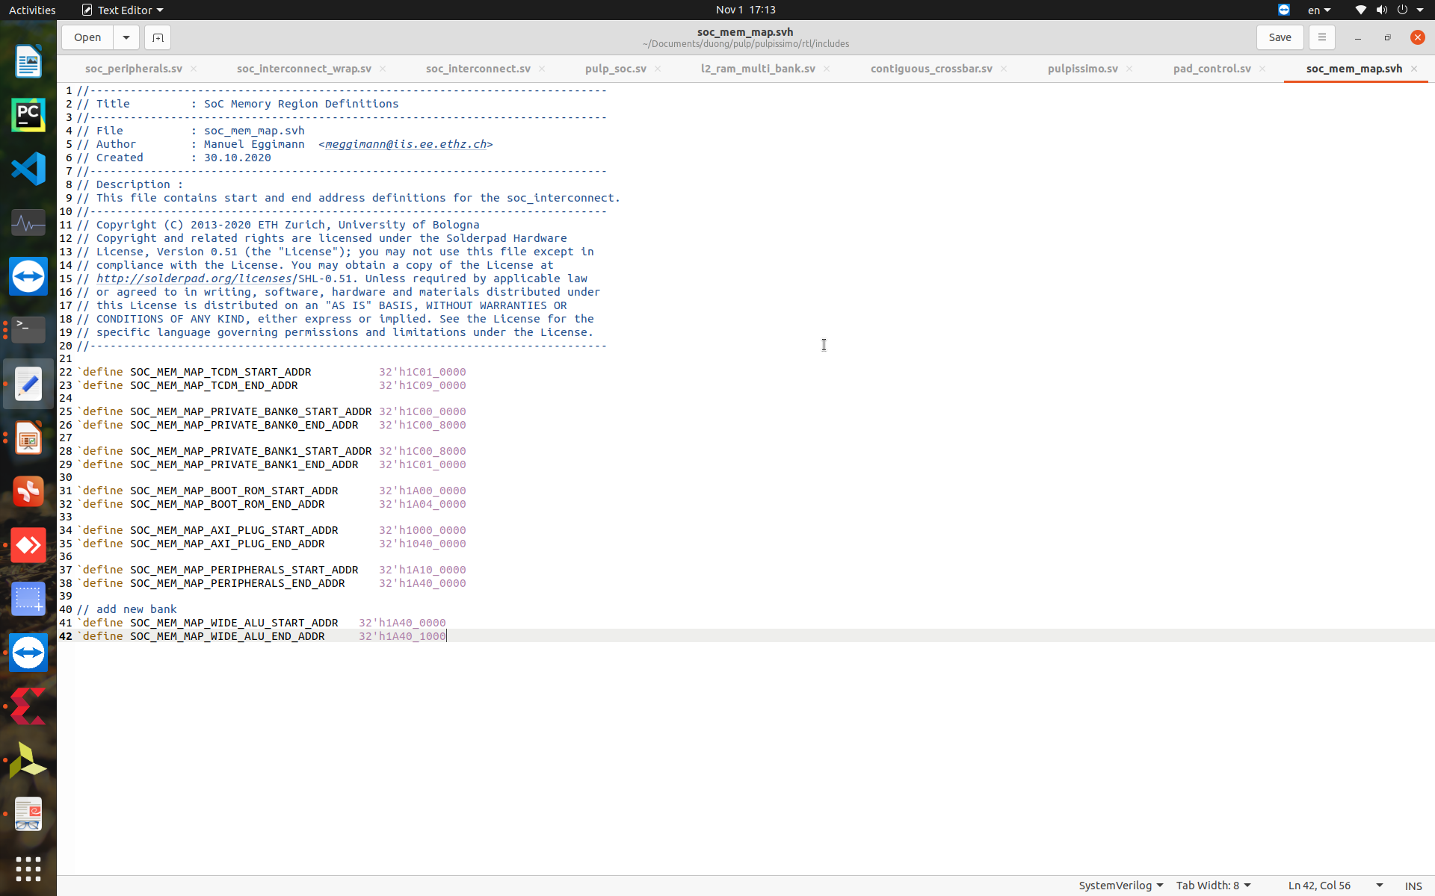
Thêm một vùng nhớ mới trong file soc_mem_map.svh
Vùng địa chỉ mới có kích thước 32 KB

Slide 3
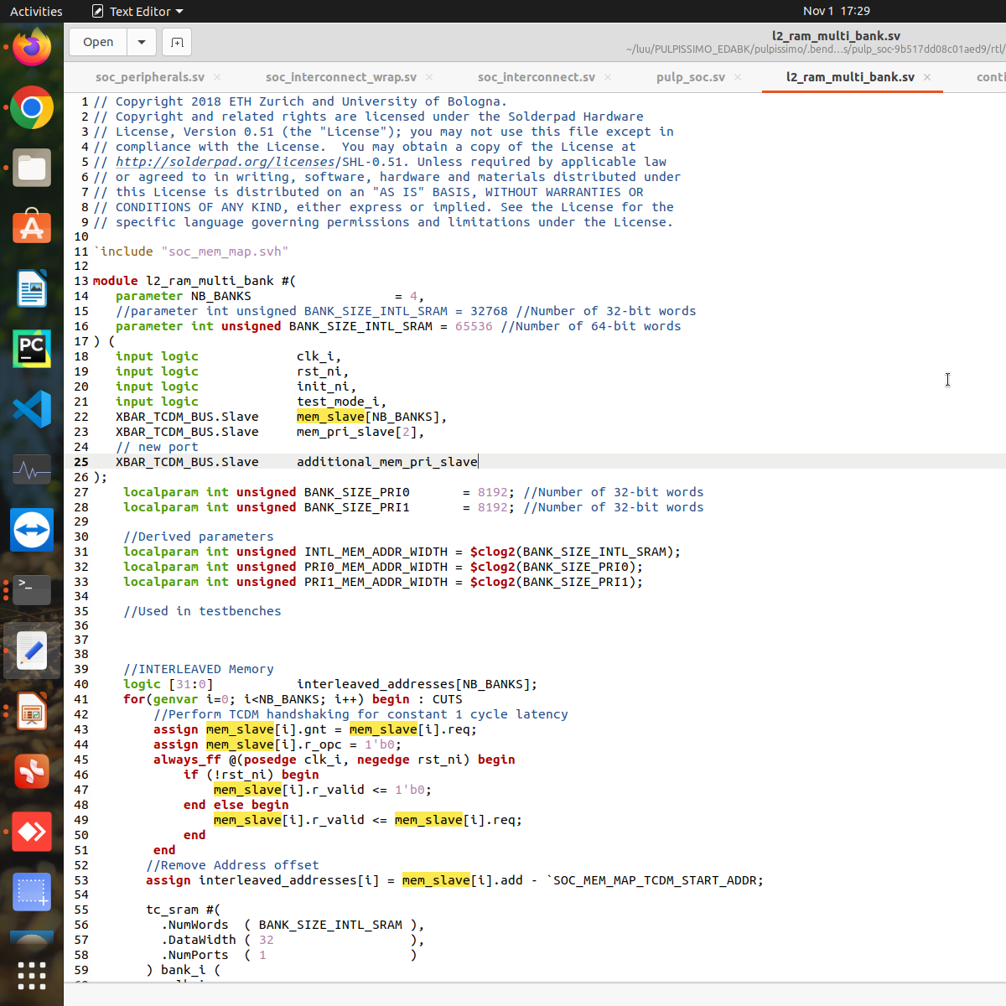
Thêm một port mới có tên
“additional_mem_pri_slave” trong file “l2_ram_multibank.sv”

Slide 4
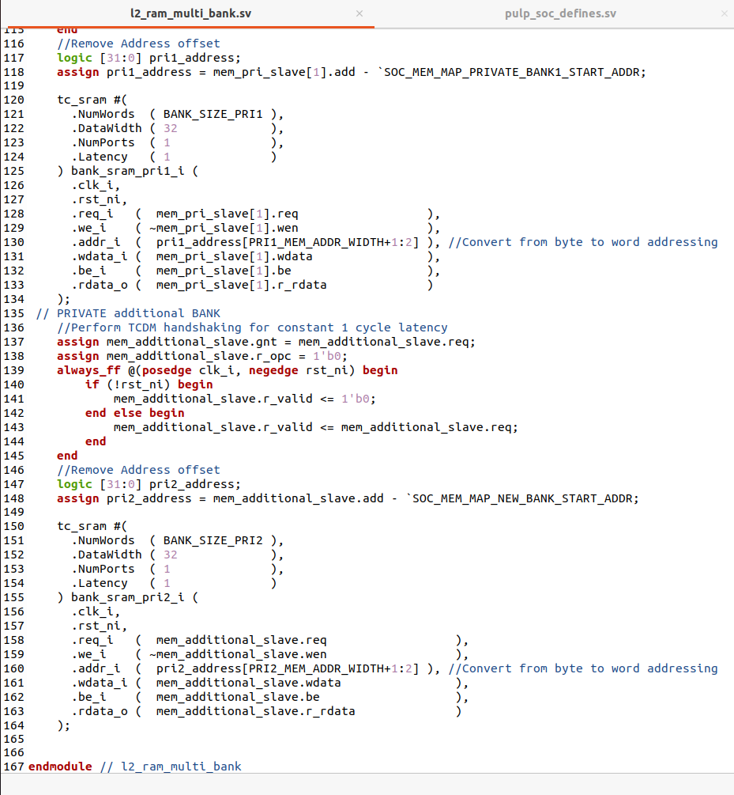
Bank cũ
Khởi tạo 1 instance “tc_ram” mới
cho port mới
Bank mới

Slide 5
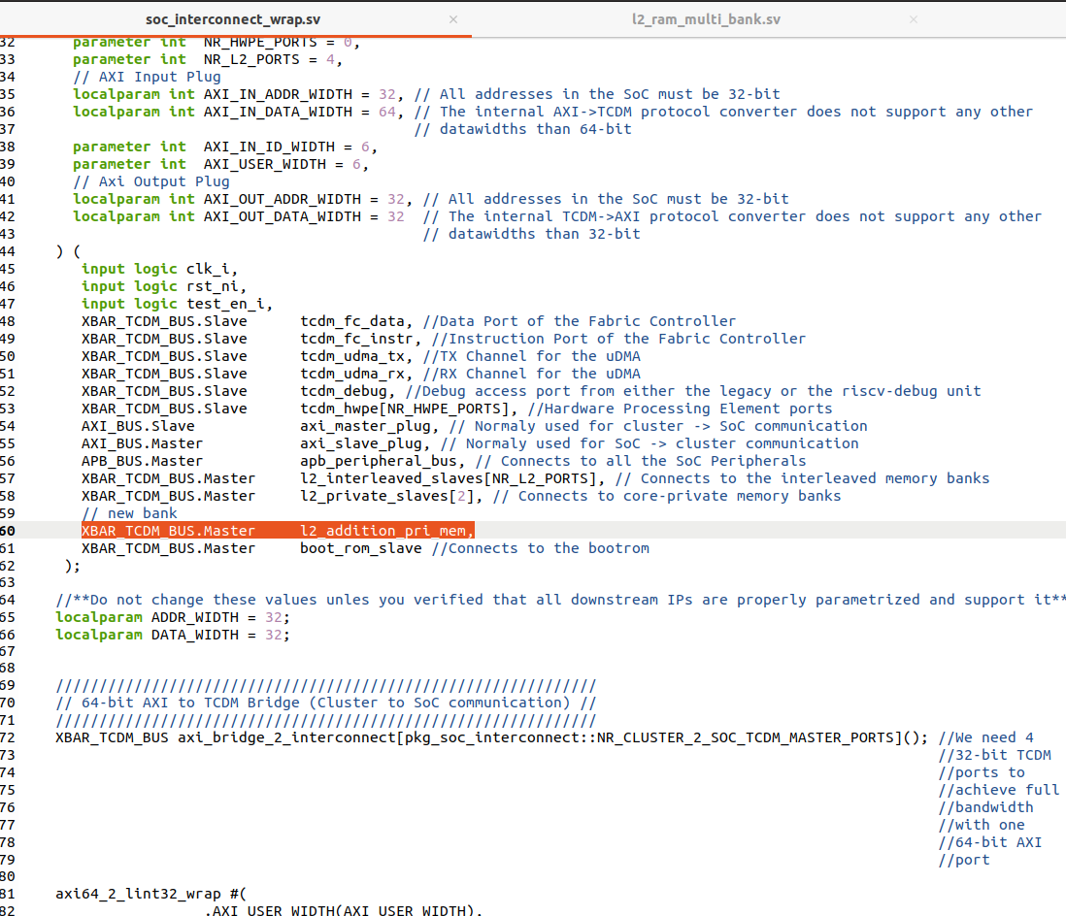
Chỉnh sửa file “soc_interconnect_swap.sv”: thêm input port cho bank SRAM mới

Slide 6
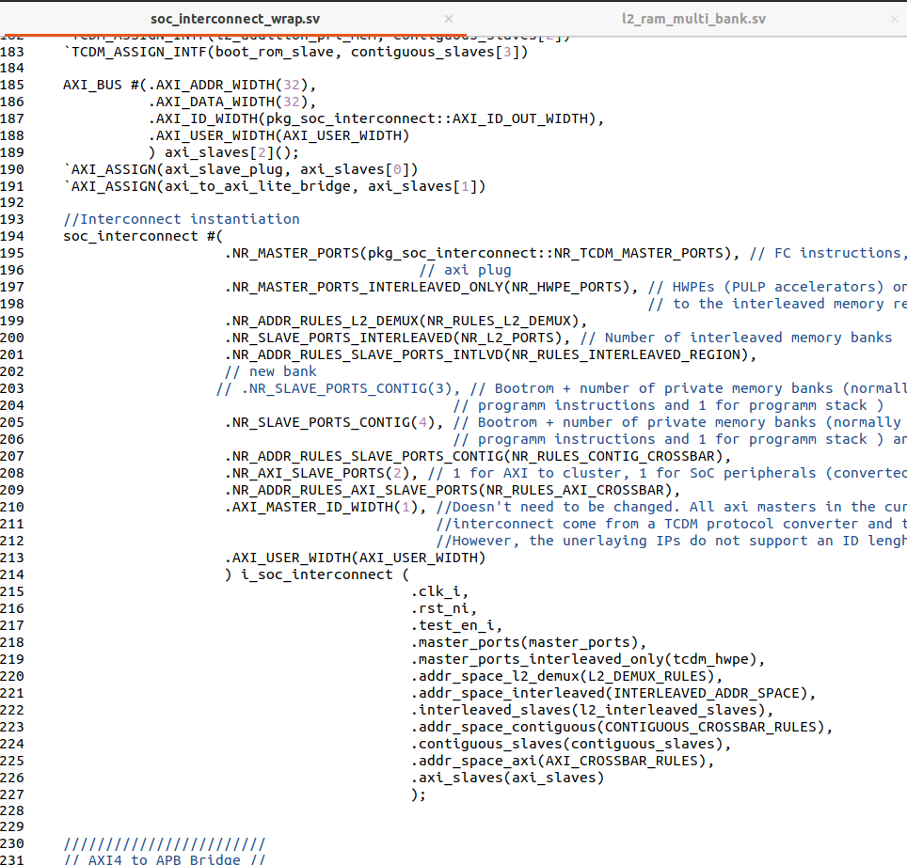
Tăng số lượng contiguous slave
port từ 3 lên 4 trong instance
“soc_interconnect”

Slide 7
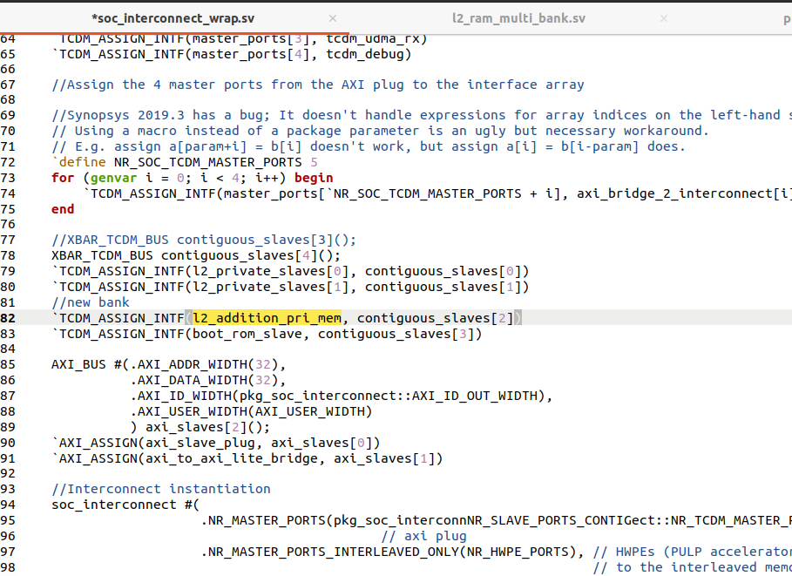

Slide 8
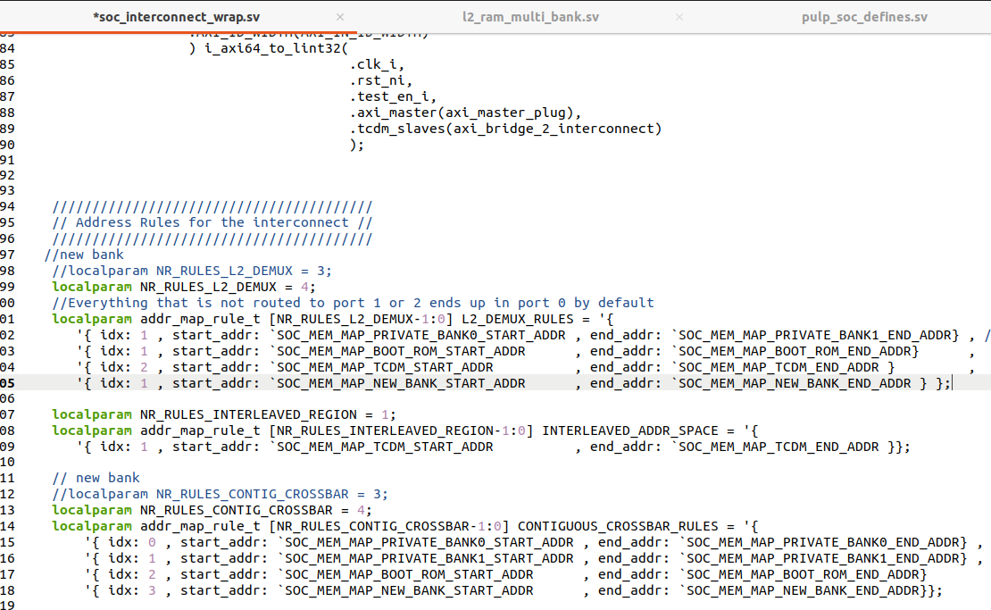
Sửa quy tắc địa chỉ của interconnect trong file “soc_interconnect_wrap.sv” . Sửa cho cả bộ tách kênh TCDM và contiguous crossbar
Tăng số lượng rule từ 3->4

Slide 9
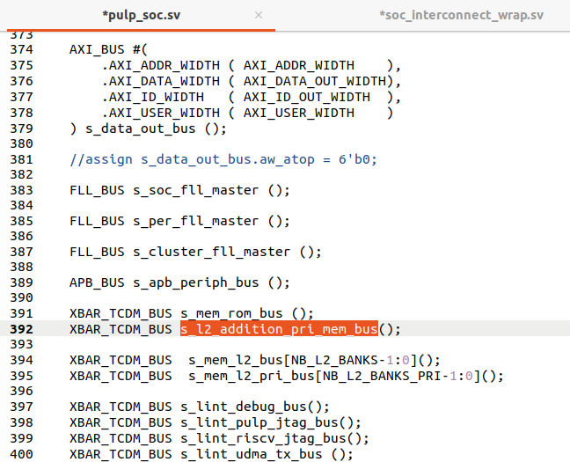
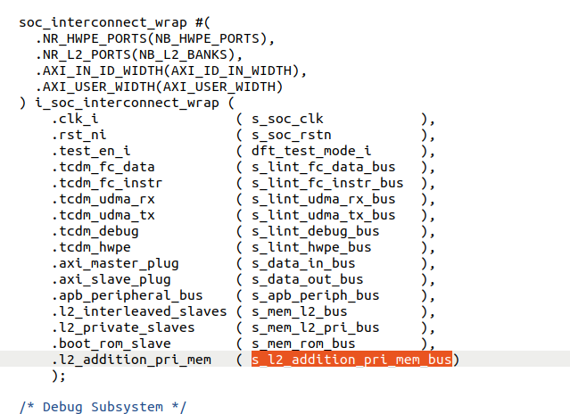
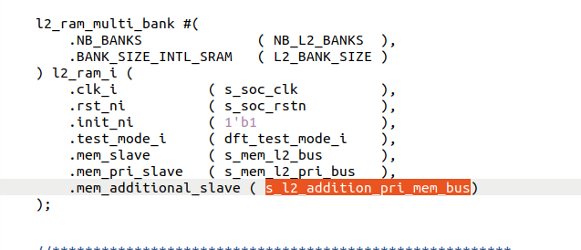
Trong plp_soc.sv: khai báo 1 bus có tên
“s_l2_addition_mem_bus” để nối cổng mới giữa 2
instance “soc_interconnect_wrap” và
“l2_ram_multi_bank”

Slide 10
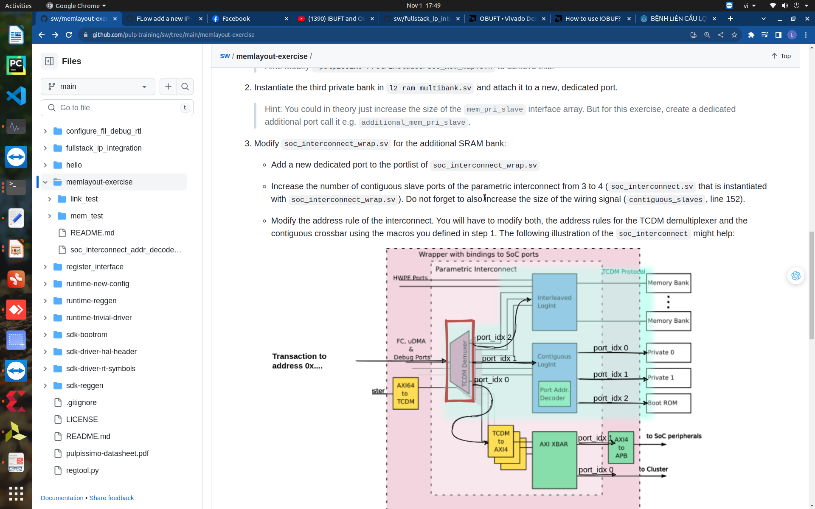
làm đến đây

